Slide 1
Los 5 clásicos
五经 (wujing)
Expositora: Victoria Lueckel
Sinóloga M.A
Friedrich Wilhelm Universität Bonn, Alemania

Slide 2
1. Yijing – el libro de las mutaciones
2. Shujing – el libro de la historia
3. Shijing – el libro de la poesía
4. Liji – el registro del rito
5. Chunqiu – anales de primavera y otoño

Slide 3

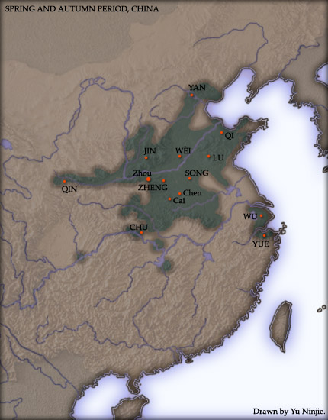
En que período de tiempo se crearon los cinco clásicos?

Slide 4
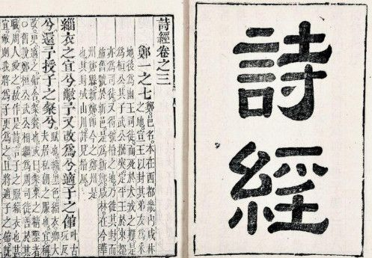

Slide 5
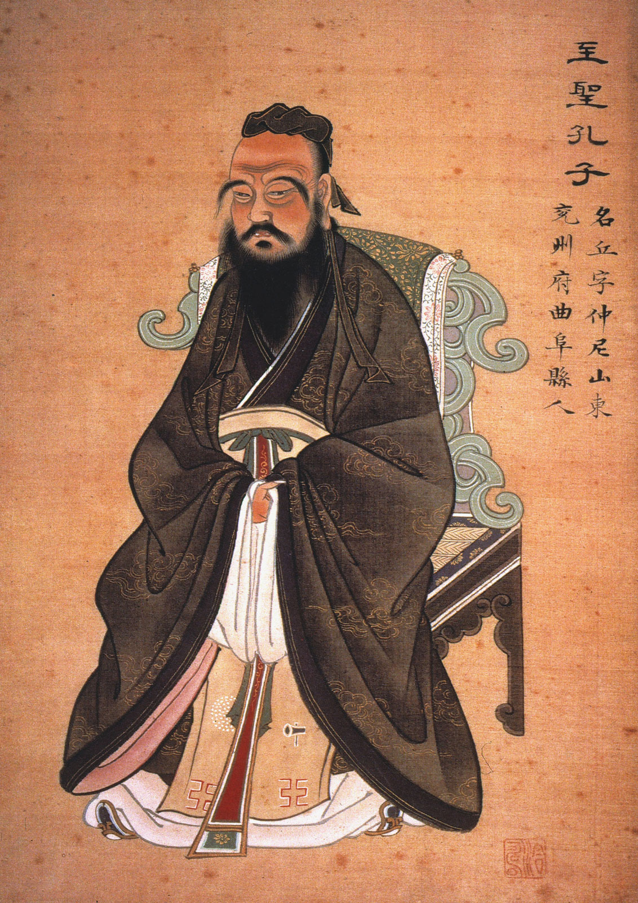
Los Cinco clásicos (wujing) son un corpus compuesto por cinco antiguos libros chinos, anteriores a la dinastía Qin, relacionados con parte del canon confucionista tradicional.
Son una serie de doctrinas recopiladas en forma de libros que Confucio enseñaba a sus discípulos.
Eran textos que toda persona cultivada debía conocer.
Durante la dinastía Han occidental (206 a.C. – 220 d.C.), que adoptó el confucianismo como su ideología oficial, estos textos se convirtieron en una parte importante del curriculum del estado.

Slide 6
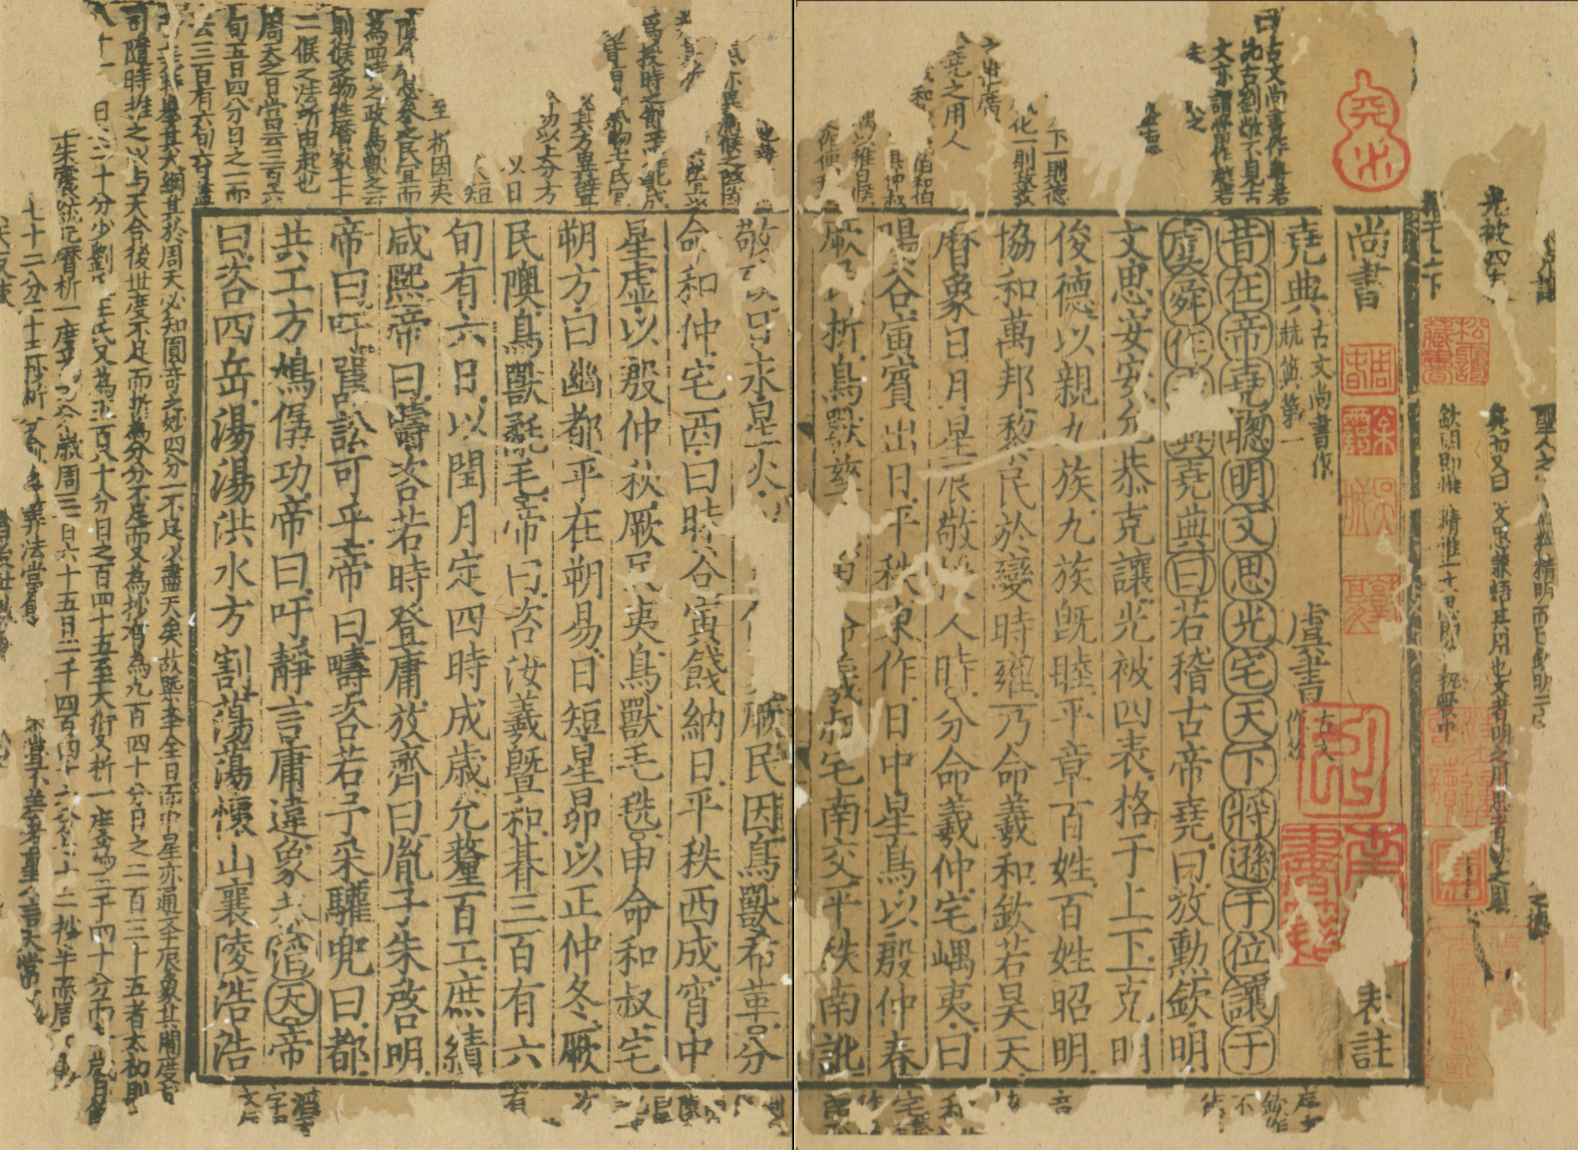

Slide 7
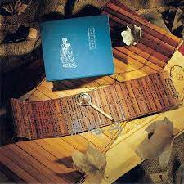
Durante más de 2.000 años estos libros se utilizaron como autoridad sobre la sociedad, el gobierno, la literatura y la religión en China. (entre 136 a. C. hasta principio del siglo XX, junto con la introducción de los exámenes imperiales).
El dominio de los textos era requerido para que cualquier hombre de letras accediese a un puesto de trabajo en la vasta burocracia gubernamental.
Después del año 1959 solo algunos textos escogidos fueron aleccionados en escuelas públicas.

Slide 8
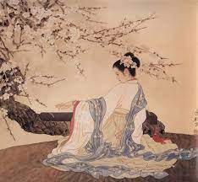
Los textos incluyen shi (詩 – obras históricas), zi (子 – obras filosóficas correspondiente a trabajos de escuelas de pensamientos, obras de agricultura, medicina, matemática, astronomía, adivinación, critica del arte) y ji (集 – obras literarias).
Estos textos naturalmente se dividen en dos periodos, antes y después de “Incendio Qin”, cuanto muchos de los textos originales, especialmente aquellos del confucianismo, fueron quemados como parte de una purga política.

Slide 9
Los cinco clásicos
1. El yijing es un manual de adivinación basado en los ocho trigramas atribuidos a Fuxi una figura mítica.
2. El shujing es una colección de documentos y discursos de las dinastías Xia, Shang y Zhou occidental y el periodo anterior. Contiene ejemplos de la prosa China antigua.
3. El shijing se compone de 305 poemas divididos en 160 canciones folclóricas, 74 canciones menores de fiestas, 31 canciones importantes de fiestas, 40 himnos y elogias.
4. El lijing son tres textos rituales antiguos que se identifican entre los clásicos del confucianismo.
5. El chunqiu es cronológicamente el anal más antiguo, registra los eventos en el Estado de Lu desde el 722 a.C.
6. El yujing es el clásico de la música; se extravió por la época de la dinastía Han.

Slide 10
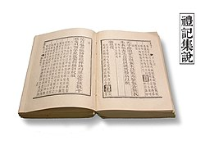
El capítulo 6 (liji) contiene el texto clásico del utopismo social de la Antigua China:
Cuando se marchaba por el camino de la virtud, el mundo no era más que una comunidad. Se escogía [como dirigentes] a los hombres de talento. Su voz era sincera y practicaban la armonía. Los hombres trataban a los padres de los demás como a los suyos propios. Se proporcionaba a los ancianos un cobijo hasta la muerte, a los hombres en la fuerza de la vida trabajo, a los jóvenes educación. Se manifestaba dulzura y compasión por las viudas, los huérfanos, las personas sin hijos y los enfermos, de forma que se preocupaban de ellos. Cada hombre tenía un trabajo y cada mujer un hogar. La gente despreciaba el despilfarro de los bienes, sin acapararlos, sin embargo, para ellos. Les gustaba trabajar con todas sus fuerzas, pero sin buscar el beneficio individual. Por ello las ambiciones individuales no podían desarrollarse. No se conocían ladrones ni bandidos y las puertas exteriores de las casas estaban siempre abiertas. Era el período llamado de la Gran Unidad (datong).

Slide 11
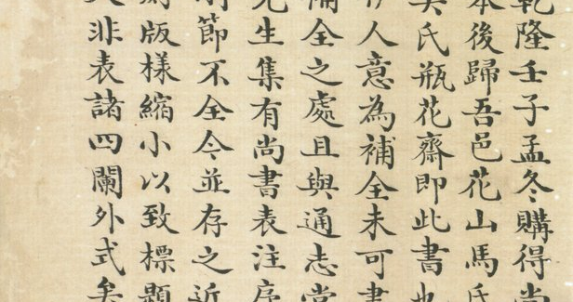
La herencia de la antigüedad
base de la enseñanza y el fundamento de la reflexión filosófica, política y moral
el mundo chino no ha dejado de buscar los vestigios de una sabiduría desaparecida
la mayoría de estos documentos parecen proceder de la corte real
Shujing: actas de investidura o de donación, decisiones tomadas a raíz de un proceso, pero también fragmentos de escenas de danzas rituales.
varios capítulos reproducen partes de un libreto relativo a una danza guerrera
también discursos arengas y textos de juramentos

Slide 12
Capítulos
Consultas (謨 mo) entre el rey y sus ministros (2 capítulos)
Instrucciones (訓 xun) del rey a sus ministro (1 capítulo)
Anuncios (誥 gao) del rey a su gente (8 capítulo)
Declaraciones (誓 shi) por un gobernante con motivo de una batalla (6 capítulo)
Comandos (命 ming) por el rey a un vasallo especifico (7 capítulo)

Slide 13
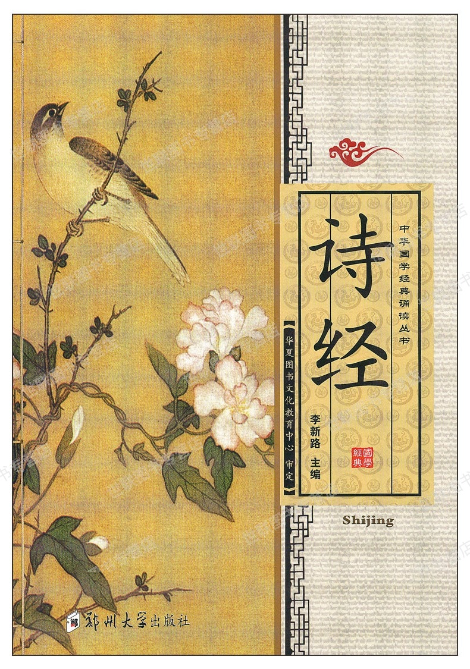
Shijing: las poemas u “odas” esta formada por himnos de sacrificios y de ceremonias rituales tales como banquetes o el rito del tiro al arco.
se cantaban en la corte de los reyes Zhou con acompañamiento de danza y música
los “guofeng” (canciones de los principados) son cantos alternados de chicos y chicas campesinos durante las fiestas de primavera.
todos esos anales persiguen la formación de una ciencia de los precedentes diplomáticos y religiosos, astronómicos y naturales.

Slide 14
Odas de Shao y el sur. Oda nº 12
維鵲有巢、維鳩居之。之子于歸、百兩御之。
維鵲有巢、維鳩方之。之子于歸、百兩將之。
維鵲有巢、維鳩盈之。之子于歸、百兩成之。
El nido es el de la urraca; La paloma habita en él. Esta joven dama va hacia su futura casa; Un centenar de carruajes la rodean. El nido es el de la urraca; La paloma lo posee. Esta joven dama va hacia su futura casa; Un centenar de carruajes la escoltan. El nido es el de la urraca; La paloma lo llena. Esta joven dama va hacia su futura casa; Cientos de carruajes la engalanan

Slide 15
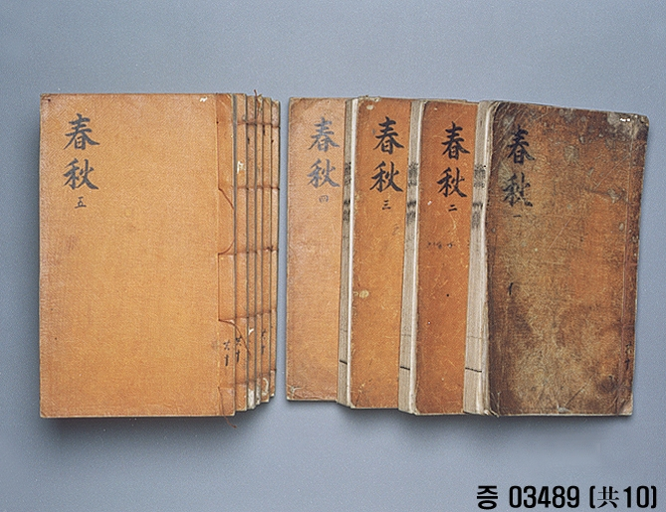
Los anales más antiguo son de siglo IX, solo uno se ha conservado el chunqiu (anales de primavera y otoño).
Los anales de Jing y de Chu mencionados en algunas obras, habían desaparecido.

Slide 16
Quotation 1. The Earl of Zheng Overcame Duan in Yan
隱公元年 | First Year of Duke Yin [722 BCE]
【經】1.1.3夏五月，鄭伯克段于鄢。 | [The Chunqiu Classic] In summer, in the fifth month, the Earl of Zheng 鄭 overcame Duan 段 in Yan 鄢.
【左傳】初，鄭武公娶于申，曰武姜，生莊公及共叔段。莊公寤生，驚姜氏，故名曰寤生，遂惡之。愛共叔段，欲立之。亟請於武公，公弗許。 | [Zuozhuan] Duke Wu of Zheng 鄭武公 [r. 771-744] had married a daughter of the House of Shen 申, called Wu Jiang 武姜, who bore [the eventual] duke Zhuang 鄭莊公 [r. 744-701] and his brother Duan of Gong 共叔段. Duke Zhuang was born as she was waking from sleep [?], which frightened the lady so that she named him Wusheng 寤生 ("born in waking"), and hated him, while she loved Duan, and wished him to be declared his father's heir. Often did she ask this of duke Wu, but he refused it.

Slide 17
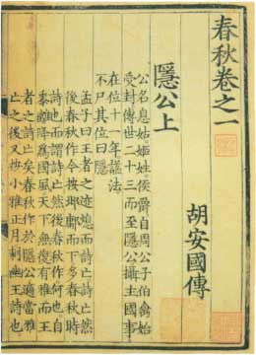

Slide 18
Las primeras formas de la historia en el mundo chino viene a ser una prolongación de los archivos adivinatorios sobre huesos y caparazones de tortuga.
Paralelamente a la adivinación por el fuego surge un nuevo procedimiento mas cómodo y más complejo.
Consiste en la manipulación de ligeros bastoncillos hechos de tallos de aquilea, cuyos números pares o impares permiten construir figuras compuestas de seis líneas continuas o discontinuas.

Slide 19
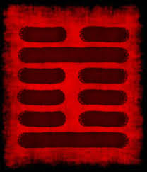
Los 64 hexagramas resultantes traducen todas las estructuras posibles del universo y están dotados de una fuerza dinámica en razón de las posibilidades de mutación de cada una de las líneas.
Este concepto contribuyó a los primeros pasos de matemáticas.
De sus reflexiones arrancaron en el mundo chino las ciencias y la filosofía.
Cada ciudad tenia sus propias tradiciones adivinatorias, pero sólo se ha conservado el manual al uso en la corte de los Zhou. Se le denominó Yi (“Mutaciones”)

Slide 20
El libro de los cambios (yijing 易经)
Existe este libro, cuyo tiempo de hacerse libro fue el más prolongado.
El yijing se titulaba originalmente zhouyi. (sentido literal “conocimiento de programación con sentido universales”)
Fue incluido como el primer clásico de la escuela confuciana, que lo tituló yijing.
“Jing” en su sentido propio se refiere a los hilos verticales en el telar, o sea urdimbre. Sólo habiendo hilos verticales (urdimbre) se puede tejer hilos horizontales (trama).

Slide 21
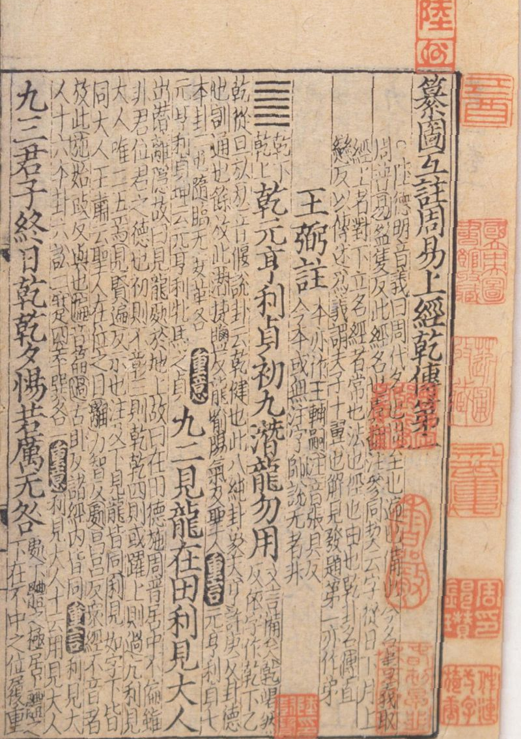
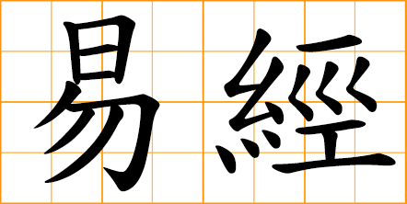
Una página de un libro imprenta del yijing de la dinastía Song (960-1279)

Slide 22
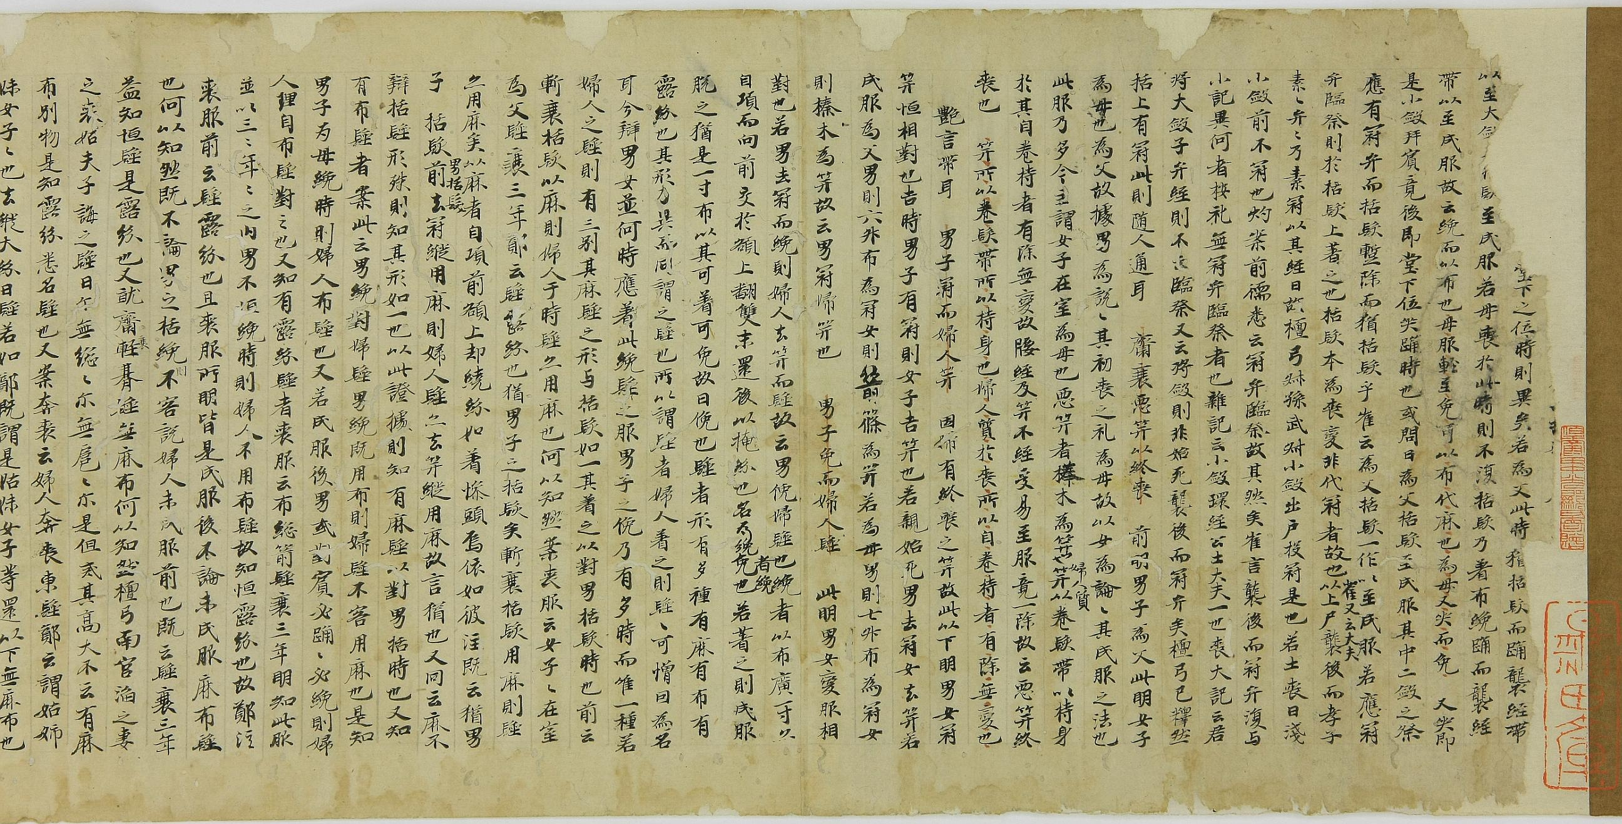
En el libro zhouli (ritos de Zhou)se dice lo siguiente: “al hacer el pronóstico, la gente escribe las conclusiones en el objetos de seda con el fin de examinar y confrontarlas y al finalizarse el año hay que examinar los efectos de pronósticos.”
Definición de Wei Boyang (vivió en Han de Este 25-220): “Sus términos y puntos de tesis no son producidos de la nada, sino se han formado en el curso de la práctica mediante la observación de sus efectos y el examen de sus delicadezas.”

Slide 23
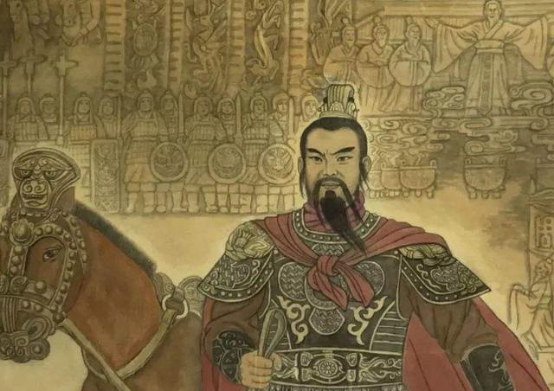
Cuando se quería tomar una decisión sobre asuntos de gran importancia, se adoptaba el sistema de cinco votos: uno era del monarca; uno, representante de funcionarios administrativos, uno representante de la gente común del pueblo y los restantes dos votos eran representantes de los pronosticadores.
Su particularidades (yijing) radican en dos dominios: exponer las razones filosóficas con el pensamiento de forma; expresar el proceso de este tipo de conocimiento mediante la evolución de los signos simbólicos.

Slide 24
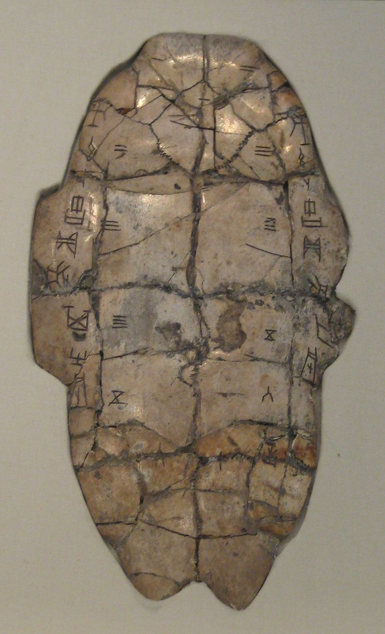
La gente conocían el mundo mediante la observación del sol y la sombra.
Al medio día la sombra queda un palo erguida está en el puro centro y muy corta, como un trazo horizontal recto; cuando el sol se inclina, la sobra se alarga y se presenta de manera oblicua, formando un ángulo con el palo.
Grababan en los huesos y caparazones de tortuga los signos positivos y negativos como trazo recto y trazo curvo, mas tarde se hicieron trazo recto (-) y separado e inclinado (--).

Slide 25
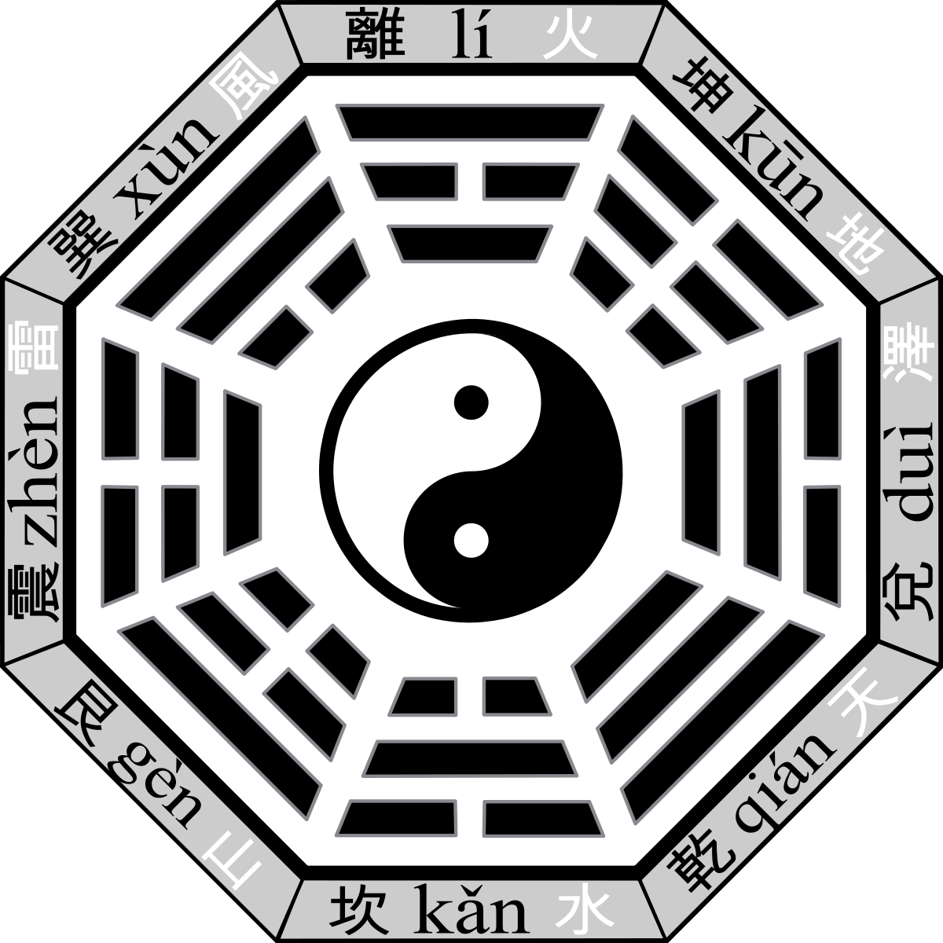
Las diferencias y los cambios de toda cosa son resultado originado por los cambios de las proporciones, relaciones entre lo negativo y lo positivo internos.
Creían además que en el universo era formado por las relaciones entre el cielo, la tierra y el hombre, entonces diseñaron tres estratos de los signos fundamentales de “gua”(卦) y cada estrato era llamado “yao”(爻)

Slide 26
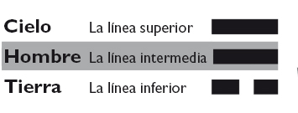
Además consideraban, la comprensión sobre las relaciones entre los tres estratos, cielo, tierra, hombre, debía abarcar dos aspectos: uno, el sentido originado pre nato, instintivo (intuición) del hombre; dos, significado adquirido.
Entonces dos por tres estratos conforman seis estratos. Así se diseñaron un tipo de signos compuesto, dando 2³ hace 64, o sea 64 hexagramas, 64 conformaciones representaban 64 asuntos o estados.

Slide 27
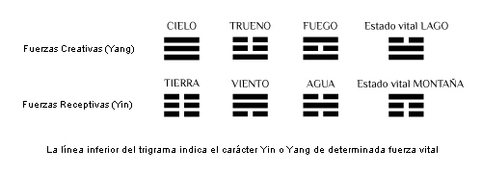
Trigramas

Slide 28
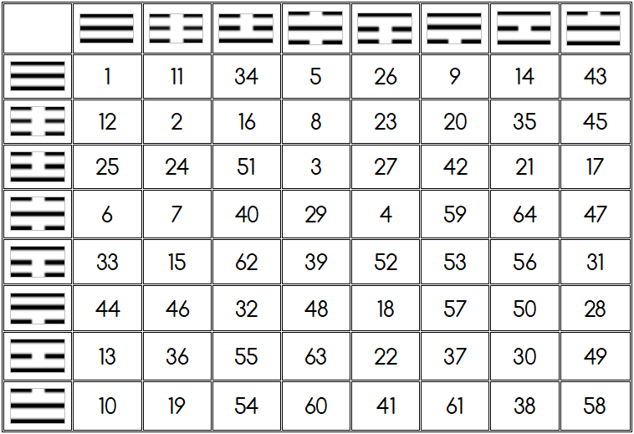
Hexagramas

Slide 29


Slide 30
(…)El I Ching no se ofrece acompañado de pruebas y resultados; no alardea ni es fácil de abordar. Como si fuera una parte de la naturaleza, espera hasta que se lo descubra. No ofrece hechos ni poder, pero para los amantes del autoconocimiento, de la sabiduría –si los hay- parece ser el libro indicado. Para alguno su espíritu aparecerá tan claro como el día; para otro, umbrío como el crepúsculo; para un tercero, oscuro como la noche. Aquel a quien no le agrade no tiene por qué usarlo, y aquél que se oponga a él no está obligado a hallarlo verdadero. Dejémoslo salir al mundo para beneficio de quienes sean capaces de discernir su significación.
G. Jung, Zurich, 1949.

Slide 31
Literatura:
Gernet, Jacques. Le mundo chino. Paris, 2003.
Franke, Herbert, Trauzettel, Rolf. Das Chinesische Kaiserreich. Frankfurt a. M, 1968.
Schmidt-Glintzer, Helwig. Das alte China. München, 1995.
Fitzgerald. Die Chinesen. München, 1977.
Needham, Joseph: Wissenschaft und Zivilisation in China. Frankfurt, 1988.
Botton Beja, Flora. Historia Mínima de China. Mexico, 2019.
Fairbank, John King. China: Una Nueva Historía. Madrid, 1997.
http://www.adepac.org/inicio/prefacio-de-carl-g-jung-al-i-ching/

